Slide 1
اللجـــنة الرئيســـية لإعـــادة هيكـــلة
منظـــومة التـــعليم
دراسة إعادة هيكلة التعليم العالي لجنة المحور الثاني د. ســـالم بن سعيـــد التوبـــي (رئيس اللجنة) د. سعيـــد بن حمـــد الربيـــعي د. حمـــد بن هـــلال اليحمـــدي د. عبيـــد بن محمـــد السعيـــدي د.عبـــدالحكيـــم بن هـــلال الإسمـــاعيـــلي

Slide 2
مهام اللجنة
دراسة إدارة التعليم العالي بمختلف مستوياته ومساراته وتقييم نظام الإشراف الحالي على مؤسسات التعليم العالي (الحكومية والخاصة)، وإعداد نماذج لإدارة القطاع ونظام الإشراف على مؤسساته.
دراسة إمكانية وضع إطار قانوني للتعليم العالي.

Slide 3
تــنــويـــــه
لجنة المحور الأول تعنى بالتعليم العام ولكن لوجود روابط أساسية بين قطاعي التعليم العام والعالي في بعض المسائل خاصة فيما يتعلق ومرحلة ما قبل العالي ( كالكفاءات والمعايير المطلوبة للانخراط فى قطاع التعليم العالي... الخ) فقد تم طرح بعض النقاط المرتبطة بالتعليم العام فى هذه الدراسة وذلك بهدف الايضاح.

Slide 4
خطوات عمل اللجنة
مراجعة الواقع الحالي لإدارة التعليم العالي في السلطنة
مراجعة نماذج إدارة التعليم العالي في مختلف الدول
دراسة التحديات التي تواجه قطاع التعليم العالي في السلطنة
وضع مقترح أهداف عامة للتعليم العالي
إعداد نموذج لإعادة هيكلة إدارة التعليم
وضع مقترح لإطار قانون التعليم العالي

Slide 5
مراجعة الواقع الحالي لإدارة التعليم العالي
في السلطنة
تتكون مؤسسات التعليم العالي الحكومية في سلطنة عمان حتى تاريخ استكمال الدراسة، من جامعة واحدة (جامعة السلطان قابوس)، و 6 كليات للعلوم التطبيقية، و 7 كليات للتقنية، و13 معهداً للتخصصات الصحية تتبع وزارة الصحة و معهداً واحداً للعلوم الشرعية وكلية للدراسات المصرفية والمالية.
البرامج المقدمة حالياً في مؤسسات التعليم العالي الحكومية أغلبها يولي اهتماماً كبيرا بالتعليم الأكاديمي في ما عدا الكليات التقنية التي تقدم برامج تقنية ومهنية وهي التخصصات التي تتوفر بها فرص عمل كبيرة للعمانين، وتُشغل حالياً بنسبة كبيرة من قبل العمالة الوافدة.

Slide 6
وجود تفوات في هياكل إدارة المؤسسات الأكاديمية الحكومية بالرغم من كونها مرتبطة بنظام الخدمة المدنية
مؤسسات التعليم العالي الخاصة رغم الإسقلال الإداري والمالي إلا أنها تلتزم بالقوانين و التشريعات التجارية و قوانين القوى العاملة
دور وزارة التعليم العالي الإشرافي محدود لبعض مؤسسات التعليم العالي الحكومية مقارنة بمؤسسات التعليم العالي الخاصة

Slide 7
مراجعة نماذج إدارة التعليم العالي في مختلف الدول
الأنظمة المتبعة للتعليم في العالم تتحمور حول التركيز على جودة نظام التعليم والتكامل بين المركزية و اللامركزية والتعليم العام الإلزامي والمجاني والتعليم المتعدد والمتنوع. ومن الأمثلة المختصرة لهذه الانظمة ما يلي:
ماليزيـــا: وزارة التعليم العالي تؤدي مهامها في ظل نموذج نظام مركزي من الحكومة مع منح بعض الاستقلالية للجامعات الحكومية.
فرنســـا: تتميز الجامعات الفرنسية بأنها جامعات حكومية تحت إشراف وزارة التربية القومية ويتولى عملية التنسيق بين الجامعات على المستوى القومي مجلسٌ قومي للتعليم العالي.

Slide 8
الصيـــن: تم وضع معايير وسياسات لتطوير التعليم العالي بها، وذلك عن طريق تطبيق مبدأ اللامركزية في صناعة القرار مما نبع عنه وضع نظام إداري جديد يمنح صلاحيات إضافية لمؤسسات التعليم العالي.
استراليـــا: تم اجراء تعديل البنى الهيكلية والاكاديمية القائمة وذلك بدمج الجامعات و الكليات مع بعضها البعض لتصبح مؤسسات أكثر فاعلية.
الولايـــات المتحـــدة الأمريكيـــة: تتم إدارة الجامعات على أسس ديمقراطية ولكل جامعة مجلس يتولى إدارتها ويشترك فيه ممثلون من الطلبة، كما تتمتع الاقسام العلمية بالجامعات باستقلال في النواحي التعليمية والإدارية والمالية.

Slide 9
التحديات التي تواجه قطاع التعليم العالي
في السلطنة
اهمية وجود رؤية متكاملة لمنظومة التعليم.
ضعف الإتصال بين عناصر إدارة المنظومة التعليمية.
ضعف التخطيط الاستراتيجي لمنظومة التعليم.
عدم توفرالبيانات الدقيقة لصياغة السياسات التعليمية.
ضعف تأهيل الكوادر المعنية بإدارة التعليم.

Slide 10
قلة الإستفادة من الدراسات و البحوث لتطوير التعليم.
ضعف المعايير المرتبطة بإدارة التعليم (الكوادر-الآليات-التقييم).
تفاوت حصص التمويل.
ضعف التقييم الموضوعي والمستمر لمنظومة التعليم.
ضعف التواصل بين مؤسسات التعليم فيما بينها.
ضعف تطبيق أنظمة ضمان جودة التعليم.

Slide 11
مقترح أهداف عامة للتعليم العالي
تعزيز الإنتماء الوطني.
تعميق العقيدة الإسلامية وقيمها الروحية والأخلاقية.
إعداد كوادر بشرية مؤهلة ومتخصصة لتلبية احتياجات المجتمع ومتطلبات التنمية.
توفير البيئة العلمية الداعمة للإبداع والإجادة والإبتكار والريادة.
الاسهام في تنمية وتطوير المعرفة الانسانية في مجالات العلوم والآداب والفنون وغيرهما.
إنماء ثقافة البحث العلمي فى السلطنة وبناء القدرات البحثية.

Slide 12
توصيات اللجنة للوصول للأهداف المنشودة للتعليم العالي في السلطنة
تشجيع إجراء البحوث العلمية في المؤسسات التعليمية، ورفع مستواها وبخاصة التطبيقية منها والموجهه لخدمة المجتمع وتنميته.
إيجاد ارتباط مؤسسي وثيق بين القطاعين العام والخاص من جهة والمؤسسات التعليمية من جهة أخرى للإستفادة من الطاقات المؤهلة في هذه المؤسسات في تطوير هذين القطاعين.
تحسين نوعية وكفاءة مخرجات التعليم بما يتوافق مع متطلبات المجتمع.

Slide 13
وضع معايير وأسس للإعتماد وضبط الجودة متواكبة مع المعايير الدولية و الموارد المحلية المتاحة لتُطبق على مؤسسات التعليم كافه.
مواكبة التطورات في تكنولوجيا المعلومات والإتصالات.
تأمين التمويل اللازم ووضع الآليات المناسبة لتوزيع الموارد المالية المتاحة وإستخدامها بكفاءة وفاعلية وفق الأولويات
توثيق التعاون العلمي وتوسيع ميادينه في شتى الاتجاهات التعليمية الحديثة والمتطورة مع الدول والمنظمات والمؤسسات العربية والإسلامية والعالمية.
إشراك سوق العمل بفاعلية أكثر في صنع القرارات المرتبطة بالبرامج و المسارات الأكاديمية.

Slide 14
مقترح نموذج لإعادة هيكلة إدارة التعليم

Slide 15
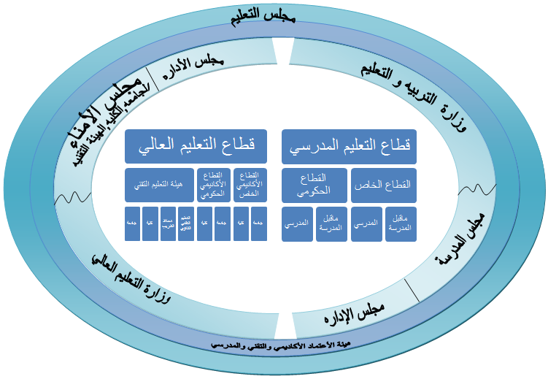
Council of Education
Board of Directors
Ministry of Education
Board of Trustees
University, College, Technical Authority
School Board
Ministry of Higher Education
Board of Directors
Oman Academic, Technical & School Accreditation Authority

Slide 16
مجلس التعليم

Slide 17
مجلس التعليم
يختص بوضع السياسة العامة لقطاع التعليم العام والعالي(الحكومي والخاص) في الدولة و يكون المرجع لأي قرار وطني يختص بالتعليم. وحدد المرسوم السلطاني رقم 48/2012 إختصاصات المجلس.

Slide 18
مجلس التعليم
هيئة الاعتماد الأكاديمي و التقني و المدرسي

Slide 19
هيئة الإعتماد الأكاديمي و التقني والمدرسي
يمكن ان تضم فى هيكلها ثلاث وحدات الأولى تعنى بإعتماد التعليم العالي في شقه الأكاديمي وإعتماد مؤسساتة وبرامجه والثاني يعنى بإعتماد مؤسسات وبرامج التعليم التقني والثالث يعنى بإعتماد التعليم المدرسي وتكون هذه الفروع تحت مظلة الهيئة التي يتم من خلالها تقليص الفجوة الحالية بين التعليم العام والتعليم العالي والتعليم التقني، وتكون رافدا" للرقي بمسارات التعليم في السلطنة وما يتطلبه سوق العمل المستقبلي

Slide 20
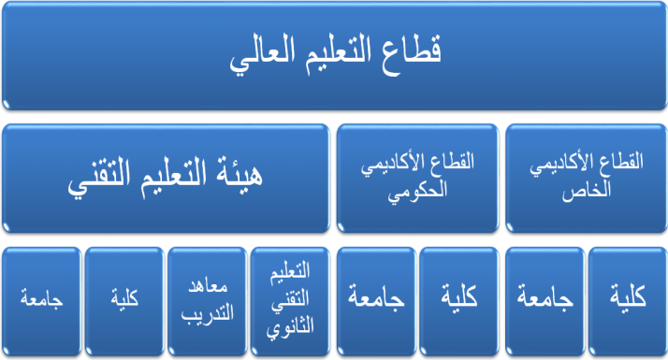
مجلس التعليم
هيئة الاعتماد الأكاديمي و التقني و المدرسي

Slide 21
قطاع التعليم العالي
يضم القطاع مؤسسات التعليم العالي العام والخاص ومنها الجامعات، الكليات، هيئة التعليم التقني

Slide 22

مجلس التعليم
مجلس الإدارة
مجلس الأمناء
الجامعة,الكلية,الهيئة التقنية
وزارة التعليم العالي
هيئة الاعتماد الأكاديمي و التقني و المدرسي

Slide 23
إدارة قطاع التعليم العالي و الإشراف عليه
مجلس الإدارة: إذا إستوجب وجود مجلس للإدارة لمؤسسات التعليم العالي الخاص فإن مجلس الإدارة يكون رافدا" لمجلس الأمناء وأن يستمد قرارته من مجلس الامناء. ويكون مجلس الإدارة في مؤسسات التعليم الخاص خاضعا" للقوانين و التشريعات التجارية في السلطنة.
مجلس الأمناء: يتكون مجلس الأمناء من ممثلين من القطاع الذي يعنى به المؤسسة وممثلين من المجتمع والقطاع الخاص والهيئة الأكاديمية. ويكون مجلس الأمناء خاضعا" للقوانين و التشريعات الناظمة للتعليم العالي في السلطنة.
وزارة التعليم العالي: تشرف وزارة التعليم العالي على التعليم العالي الأكاديمي والتقني و تقيد المؤسسة بالقوانين والأنظمة واللوائح التي تنظم سير العمل في مؤسسات التعليم العالي

Slide 24

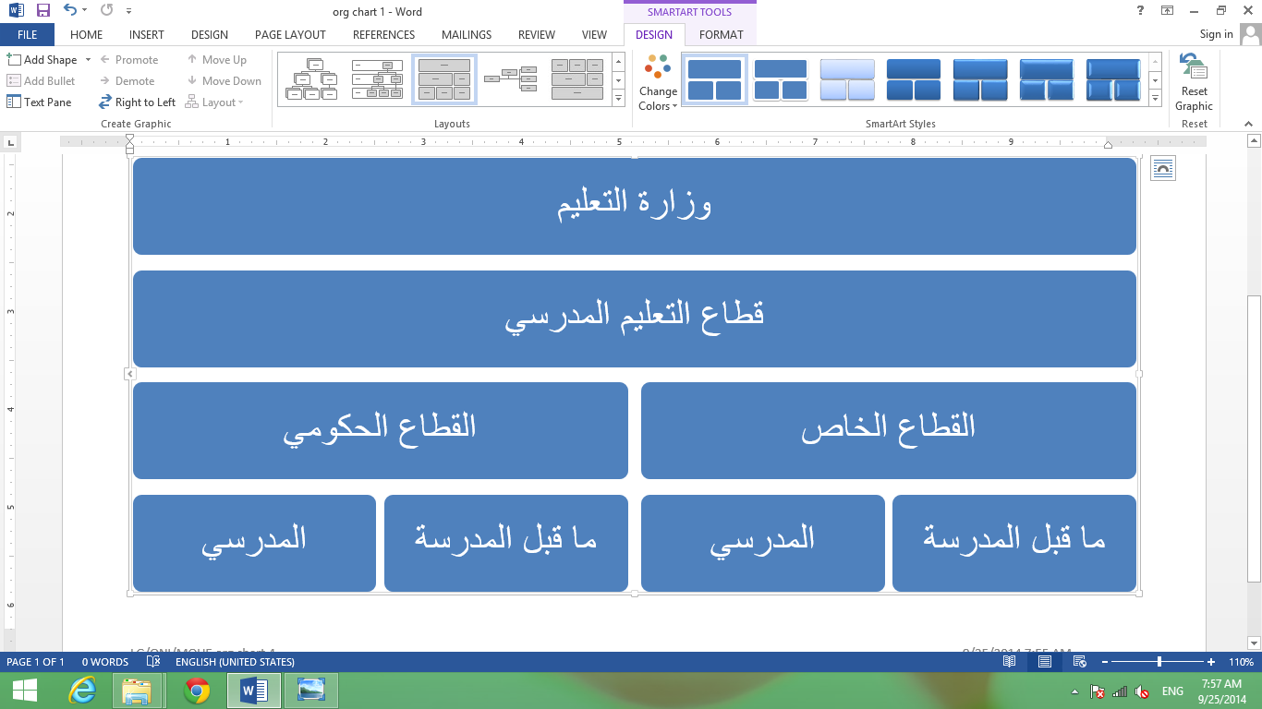
مجلس التعليم
مجلس الإدارة
مجلس الأمناء
الجامعة,الكلية,الهيئة التقنية
وزارة التعليم العالي
هيئة الاعتماد الأكاديمي و التقني و المدرسي

Slide 25
قطاع التعليم العام
يضم القطاع مؤسسات التعليم المدرسي العام والخاص وتشمل التعليم ماقبل المدرسي و التعليم المدرسي.

Slide 26

مجلس التعليم
مجلس الإدارة
وزارة التربية و التعليم
مجلس الأمناء
الجامعة,الكلية,الهيئة التقنية
مجلس المدرسة
وزارة التعليم العالي
مجلس الإدارة
هيئة الاعتماد الأكاديمي و التقني و المدرسي

Slide 27
إدارة قطاع التعليم العام و الإشراف عليه
مجلس الإدارة: إذا إستوجب وجود مجلس للإدارة لمؤسسات التعليم العام الخاص فإن مجلس الإدارة يكون رافدا" لمجلس المدرسة وأن يستمد قرارته من مجلس المدرسة. ويكون مجلس الإدارة في مؤسسات التعليم الخاص خاضعا" للقوانين و التشريعات التجارية في السلطنة.
مجلس المدرسة: يتولى إدارة أي مؤسسة في مؤسسات التعليم العام مجلس المدرسة يضم المجلس أعضاء من الأباء والامهات و ممثلين من مجالس البلدية وممثلين من القطاعات الحكومية و ممثلين من القطاع الخاص. ويمكن أن يشرف مجلس مدرسة على عدة مدارس في قرية معينة أو تجمع مدرسي معين. ويكون مجلس المدرسة خاضعا" للقوانين و التشريعات الناظمة للتعليم المدرسي.تعمل الإدارة المدرسية على الأشراف على العمل اليومي للمدرسة و تطبيق القوانين والأنظمة واللوائح التي تنظم العمل المدرسي في السلطنة.
وزارة التربية والتعليم : تشرف وزارة التربية والتعليم على التعليم المدرسي وما قبل المدرسي و على تقيد مؤسسات التعليم المدرسي و ما قبل المدرسي بالقوانين و الأنظمة و اللوائح التي تنظم سير العمل فيها. و تكون أيضا المنفذ للتعليم المدرسي الحكومي.

Slide 28
مجلس التعليم
هيئة الإعتماد الاكاديمي والتقني والمدرسي*
*هيئة الإعتماد الاكاديمي والتقني والمدرسي
** قطاع التعليم المدرسي تحت اشراف وزارة التربية والتعليم
*** قطاع التعليم العالي تحت اشراف وزارة التعليم العالي
قطاع التعليم العالي***
قطاع التعليم المدرسي **
مجلس الإدارة / مجلس الأمناء
مجلس الإدارة / مجلس المدرسة
القطاع الأكاديمي
القطاع الخاص
القطاع الحكومي
الخاص
الحكومي
المدرسي
ماقبل المدرسة
المدرسي
ماقبل المدرسة
كلية
جامعة
التقني/ المهني
الاكاديمي
كلية
جامعة
كلية
جامعة

Slide 29
توصيات اللجنة

Slide 30
بناءاً على المقارنة بين وضع التعليم فى السلطنة والدول التي قامت اللجنة بدراسة وضعها التعليمي، وفي ضوء المقترحات التي تم استعراضها سابقاً، فإن اللجنة ترى ما يلي:
إعادة هيكلة التعليم العالي بما بتواكب مع التطور المتلاحق لمنظومة التعليم إقليمياً وعالمياً
إستقلالية مؤسسات التعليم العالي والعام
تعزيز دور مجلس التعليم فى رسم السياسات العامة والتخطيط للتعليم فى كل مراحله ومستوياته.
وجود هيئة متخصصة تُعني بالجودة التعليمية فى كافة مجالاتها ومستوياتها.
وجود شراكة بين المجتمع والحكومة فى صياغة الرؤية وإدارة مؤسسات التعليم.
ضرورة البدء فى مشروع الإعتماد المدرسي لاهميته فى ضبط جودة التعليم.
إصدار قانون التعليم العالي وذلك برؤية من الجهات المختصة بمسألة التعليم العالي والقطاعات المعنية بالتعليم فى السلطنة بما فيها القطاع الخاص

Slide 31
فصول الإطار القانوني للتعليم العالي
لفصل الأول: التعاريف
الفصل الثاني: أهداف التعليم العالي
الفصل الثالث: مجلس التعليم
الفصل الرابع: الهيئة العمانية للاعتماد
الفصل الخامس: الوزارة
الفصل السادس: مؤسسات التعليم العالي
الفصل: السابع: مراحل التعليم العالي
الفصل الثامن: الهيئة / المؤسسة العامة للتعليم التقني والمهني
الفصل التاسع: مركز القبول والإحصاءات التعليمية
الفصـــــل العاشر: التعليـم المستمـر والتعلم عن بعد
الفصل الحادي عشر: البعثات والدراسات العليا
الفصل الثاني عشر :اللوائح والتشريعات الداخلية
الفصل الثالث عشر :الإطار الوطني للمؤهلات العلمية ومعادلة الشهادات
الفصل الرابع عشر والأخير : أحكام ختامية وانتقالية
اللوائح التنفيذية لقانون التعليم العالي

Slide 32
شكرا جزيلا

